Slide 1
【資料２－④ー３】
大阪府都市基盤施設維持管理技術審議会 第２回 設備部会
《現行動計画 見直し（案）》
【 海岸設備編 】
大阪府都市基盤施設維持管理技術審議会 設備部会
82

Slide 2
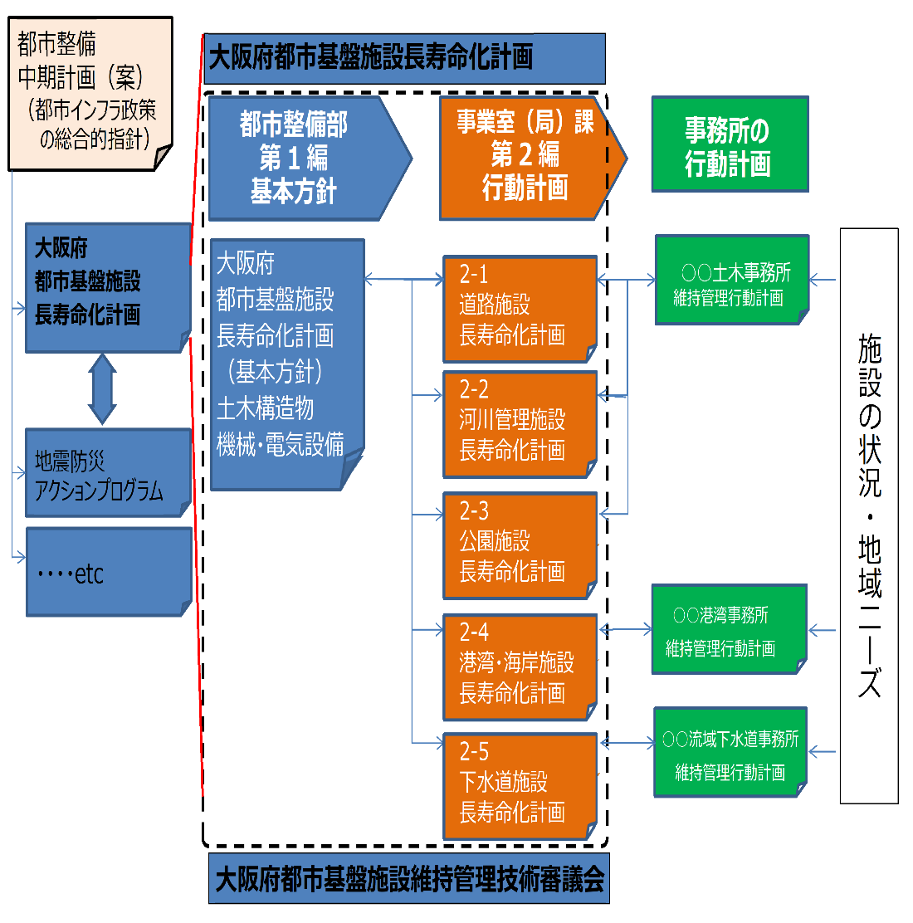
■行動計画の見直し （海岸設備）
資料２－④ー３
計画の構成
設備関連
（見直し）
83

Slide 3
■行動計画 見直し（海岸設備）
資料２－④ー３
№ | 項 目 | 細 目 | 見直し内容
１ | 海岸設備長寿命化計画の構成 | ●本計画の構成 ●対象設備・対象期間
２ | 海岸設備における維持管理・更新の現状と課題 | ●現状、課題認識
３ | 戦略的維持管理の方針 | ●基本理念、維持管理の使命、基本方針
４ | 効率的・効果的な維持管理の推進 | ●維持管理業務のフロー、プロセス・ロードマップ
 | １）点検、診断・評価の手法や体制等の充実 | ●点検業務（点検～診断・評価）の充実 ●点検業務のフロー、選定、実施 ●点検業務における留意事項
 | ２）設備の特性に応じた維持管理手法の体系化 | ●維持管理手法の設定 ●維持管理手法の選定フロー ●維持管理水準の設定 ●更新の考え方（目標寿命） ・考慮すべき視点と更新判定フロー ・更新の考え方にあたっての留意事項 | 目標寿命の考え方に設備の細分化と項目追加
 | ３）重点化指標・優先順位の考え方 | ●海岸設備における重点化指標・優先順位の考え方 ・リスクに着目した重点化 の考え方 ・重点化指標（優先順位の判断要素）
 | ４）日常的な維持管理の着実な実践 | ●維持管理作業計画の策定 ●データの蓄積・管理 | 維持管理データベースの活用を明確化
 | ５）維持管理を見通した新設工事上の工夫 | ・ライフサイクルコスト縮減 ・維持簡易段階における長寿命化に資する工夫
 | ６）新たな技術、材料、工法の活用と促進策 | ●新材料、技術、新工法の開発、促進策
５ | 持続可能な維持管理の仕組みづくり | ●人材の育成と確保、技術力の向上と継承 ●現場や地域を重視した維持管理の実践 ●入札契約制度 | デジタル技術の活用を追加
６ | 維持管理マネジメント体制
 | １）マネジメント体制 | ●マネジメント体制の確立 ●事業評価（効果）の検証
84

Slide 4
４.現計画の検証、課題抽出及び取組方針
資料２－④ー３
【第１回設備部会資料】 現計画における課題 《海岸設備》
◆検証結果に基づく課題と取組方針
NO. | 項 目 | 課 題 | 取組方針
⑪ | 設備の寿命 | 同じ設備分類内で、寿命が異なるものが存在するが、 類似設備の年数設定を参考に管理をしているものがある。 | 設備分類を追加、細分化することで、より適切な目標寿命の設定を行うなど、更に効率的・効果的な維持管理を目指す。
⑭ | データの蓄積・管理 | 点検結果が紙による管理で、電子化できていないも のがある。 | 防災施設であり、常時稼働しておらず、計測頻度は少ないが、点検結果の電子データ蓄積に努め、データ蓄積による傾向管理に利用し充実を図る。
⑰ | 人材の育成と確保、技術力の向上と継承 | 職員が減少し、個人が担う業務量が増えることが懸念され、技術の継承に必要な時間が十分に確保できない。 | 職員の減少に対する個人にかかる業務負荷の軽減（時間の確保）と技術水準（技術力）の維持を主目的としつつ、非常時の府民への安全確保（防災上）も目的に、デジタル技術を活用していきたい。
関連P8６、P8７、P8８
関連P89、P90、P91
関連P9２、 P93
道路設備編P94へ
85

Slide 5
４.現計画の検証、課題抽出及び取組方針
資料２－④ー３
【第１回設備部会資料】 ⑪設備の寿命《海岸設備》
【現計画の記載内容】
設備の劣化・損傷状況は、利用環境等の影響を受けるため、寿命を一律に定めることは困難である。しかしながら、更新の検討を行うための一つの目安として、公会計（減価償却の観点）や国の基準による耐用年数、過去からの使用実績等などを参考に設定する。
【検証】
Ａ：実施状況 △
Ｂ：実施評価 △
Ｃ：将来（10年後の運用） △
【課題】
・同じ設備分類内で、寿命が異なるものが存在するが、
類似設備の年数設定を参考に管理をしているものが
ある。
【取組方針】
・設備分類を細分化、追加することで、より適切な目標
寿命の設定を行うなど、更に効率的・効果的な維持管
理を目指す。
86

Slide 6
■ 行動計画見直し 設備の寿命（海岸設備）
資料２－④ー３
設備分類の細分化と追加
【対応方針】
設備の寿命に関し、類似設備の年数設定を参考に管理している設備について、分類の細分化と対象設備を追加する
ことで、より効率的な維持管理を行う。
設備分類の細分化と追加は、国基準で定めている構成要素などを参考に設定する。
設 備 |  | 細分化の設定理由
水門（樋門含む） | 扉体(SUS) | 近年、塩害対策としてSUS製の扉体採用が増えているため設定
 | 開閉装置 | 国基準の構成要素を参考に追加
排水機場 | 水中ポンプ | 主ポンプとは形式や寿命が異なるため追加
 | 系統機器設備 | 国基準の構成要素を参考に追加
 | 除塵設備 | 国基準の構成要素を参考に追加
運転操作設備 |  | 国基準の構成要素を参考に追加
国基準：河川用ゲート設備点検・整備・更新マニュアル（案）
河川ポンプ設備点検・整備・更新マニュアル（案）
電気通信施設維持管理計画作成の手引き（案）
87

Slide 7
■ 行動計画見直し 新・旧対比表（海岸設備）
資料２－④ー３
（現計画）​ | （次期計画）
４．効率的・効果的な維持管理の推進 ２）設備の特性に応じた維持管理手法の体系化
88
関連P85

Slide 8
４.現計画の検証、課題抽出及び取組方針
資料２－④ー３
【第１回設備部会資料】 ⑭データの蓄積・管理《海岸設備》
【現計画の記載内容】
年度毎の故障記録及び改築・修繕経歴等の内容を機器台帳システムに入力し、情報の一元化を図る。
事務所はデータを管理する管理責任者およびデータ入力（蓄積）担当者を定める。管理責任者は、適宜データの入力（蓄積）状況を管理するとともに年度末には、蓄積状況を確認する。
【検証】
Ａ：実施状況 △
Ｂ：実施評価 ○
Ｃ：将来（10年後の運用） △
【課題】
・点検結果が紙による管理で、電子化できていないも
のがある。
【取組方針】
・防災施設であり、常時稼働しておらず、計測頻度は少
ないが、点検結果の電子データ蓄積に努め、データ蓄
積による傾向管理に利用し充実を図る。
89

Slide 9
■ 行動計画見直し 新・旧対比表（海岸設備）
資料２－④ー３
（現計画）​ | （次期計画）
４．効率的・効果的な維持管理の推進 ４）日常的な維持管理の着実な実践
90

Slide 10
■ 行動計画見直し 新・旧対比表（海岸設備）
資料２－④ー３
（現計画）​ | （次期計画）
４．効率的・効果的な維持管理の推進 1）点検、診断・評価の手法や体制等の充実
関連P85
91

Slide 11
４.現計画の検証、課題抽出及び取組方針
資料２－④ー３
【第１回設備部会資料】 ⑰人材の育成と確保、技術力の向上と継承《海岸設備》
【現計画の記載内容】
大阪府技術職員には、施設の管理者として、現場の最前線に立ち、施設を良好に保つとともに不具合をいち早く察知、対処するなど府民の安全を確保する責務を果たすことや効率的・効果的に維持管理を進めていく上で、専門的な知識を備え、豊富な現場経験と一定の技術的知見などに基づいた適切な評価・判断を行うことができる高度な施設管理のマネジメント力が必要である。そのため、技術職員の人材育成および確保、技術力の向上と蓄積された技術の継承ができる持続可能な仕組みの構築を目指す。
【検証】
Ａ：実施状況 〇
Ｂ：実施評価 〇
Ｃ：将来（10年後の運用） △
【課題】
・職員が減少し、個人が担う業務量が増えることが懸念
され、技術の継承に必要な時間が十分に確保できない。
【取組方針】
・職員の減少に対する個人にかかる業務負荷の軽減（時間の確保）
と技術水準（技術力）の維持を主目的としつつ、非常時の府民への
安全確保（防災上）も目的に、デジタル技術を活用していきたい。
92

Slide 12
■ 行動計画見直し 新・旧対比表（海岸設備）
資料２－④ー３
（現計画）​ | （次期計画）
５．持続可能な維持管理の仕組づくり
93
関連P85

